Slide 1
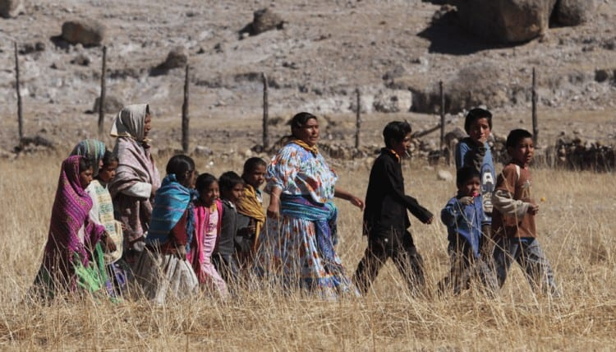
RENOVACIÓN POPULAR
PL 1555 “LEY QUE MODIFICA EL INCISO D) DEL ARTÍCULO 73° DE LA LEY ORGÁNICA DE MUNICIPALIDADES, LEY 27972”
Comisión: Descentralización, Regionalización, Gobiernos Locales y Modernización de la Gestión del Estado.
Autora : Mg. Noelia R. Herrera Medina

Slide 2
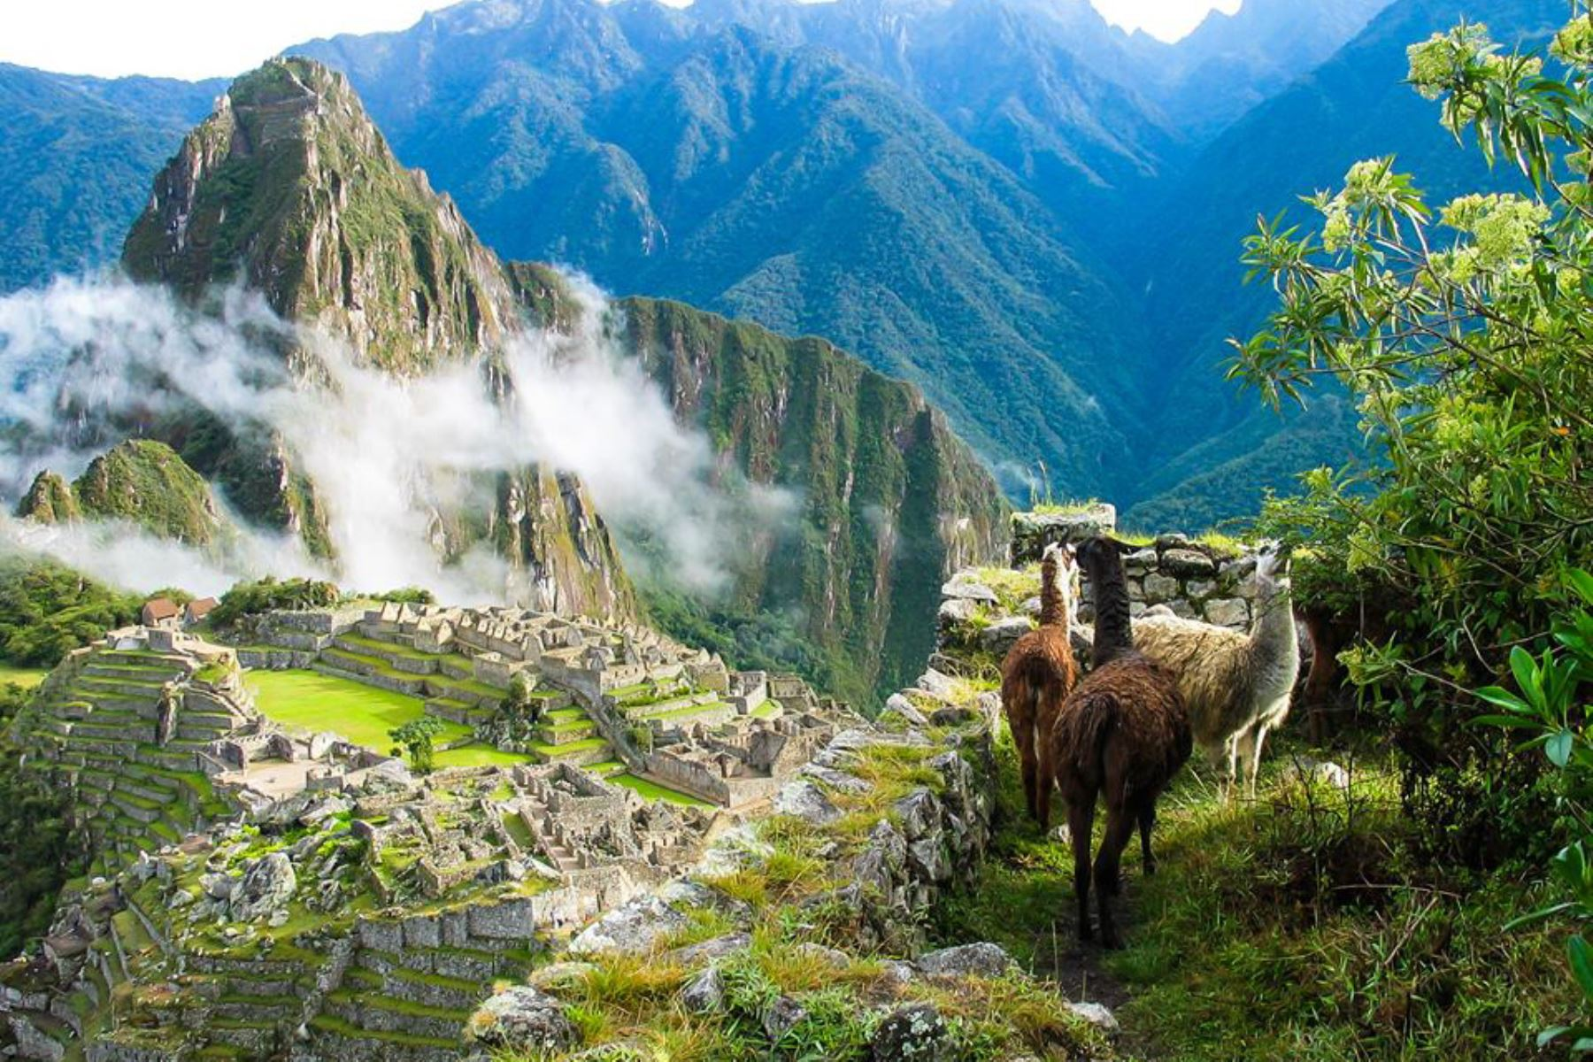
RENOVACIÓN POPULAR
PL 1555 “LEY QUE MODIFICA EL INCISO D) DEL ARTÍCULO 73° DE LA LEY ORGÁNICA DE MUNICIPALIDADES, LEY 27972”
Artículo 1: Objeto
La presente ley tiene por objeto proteger las áreas y espacios de conservación del medio ambiente.
Congresista: Mg. Noelia Herrera Medina

Slide 3
BANCADA RENOVACIÓN POPULAR
PL 1555 “LEY QUE MODIFICA EL INCISO D) DEL ARTÍCULO 73° DE LA LEY ORGÁNICA DE MUNICIPALIDADES, LEY 27972”
Artículo 2: Modificación
Modificase el inciso d) artículo 73° de la ley orgánica de municipalidades, que quedará redactado del siguiente modo:
Artículo 73:
(...)
Inciso d) Emitir las normas técnicas generales, en materia de organización del espacio físico y uso del suelo así como sobre protección y conservación del ambiente. Los cambios de zonificación de las áreas y espacios que son objeto de protección y conservación del medio ambiente, humedales, pantanos y demás áreas protegidas requieren del informe previo favorable de los organismos especializados que forman parte del Ministerio del Medio Ambiente:
Servicio Nacional de Áreas Naturales Protegidas por el Estado (SERNA NP)
Organismo de Evaluación y Fiscalización Ambiental (OEFA)
y Sistema Nacional de Evaluación y Fiscalización Ambiental (SINEFA).
Congresista: Mg. Noelia Herrera Medina

Slide 4
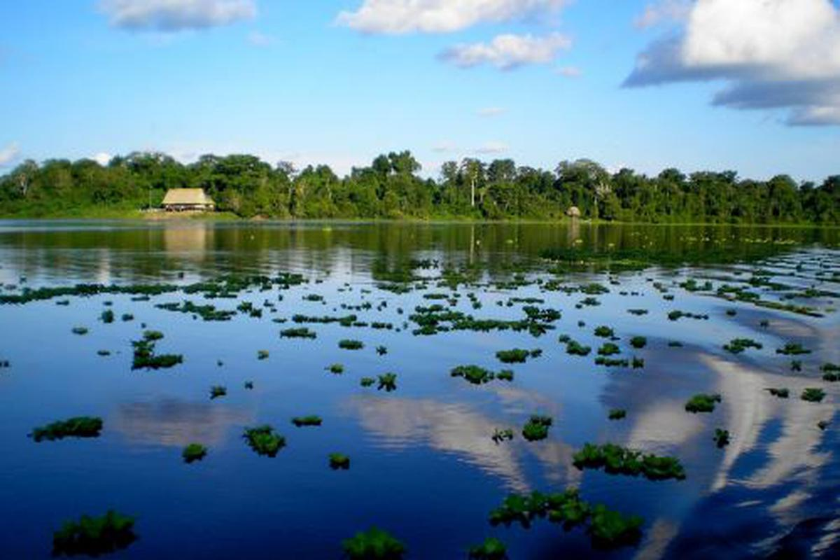
BANCADA RENOVACIÓN POPULAR
PL 1555 “LEY QUE MODIFICA EL INCISO D) DEL ARTÍCULO 73° DE LA LEY ORGÁNICA DE MUNICIPALIDADES, LEY 27972”
Artículo 3: Derogación de normas
Derógase todas las normas legales que se opongan a la presente ley.
Congresista: Mg. Noelia Herrera Medina

Slide 5
BANCADA RENOVACIÓN POPULAR
PL 1555 “LEY QUE MODIFICA EL INCISO D) DEL ARTÍCULO 73° DE LA LEY ORGÁNICA DE MUNICIPALIDADES, LEY 27972”
EXPOSICIÓN DE MOTIVOS
MARCO NORMATIVO
El derecho al medio ambiente está declarado en la Constitución y los tratados de derechos humanos como un derecho básico y fundamental.
En el inciso 22) del artículo 2° de nuestra carta política se señala que toda persona tiene derecho a "gozar de un ambiente equilibrado y adecuado al desarrollo de su vida".
En su artículo 67°, la propia Constitución señala que el “Estado determina la política nacional del ambiente. Promueve el uso sostenible de sus recursos naturales".
En cuanto a la conservación de la diversidad biológica y áreas naturales protegidas, en el artículo 68° señala que el Estado está obligado a promover la conservación de la diversidad biológica y las áreas naturales protegidas.
Congresista: Mg. Noelia Herrera Medina

Slide 6
BANCADA RENOVACIÓN POPULAR
IMPORTANCIA DEL MEDIO AMBIENTE
El medio ambiente es un derecho fundamental que tiene una relevancia en el plano del derecho internacional de los derechos humanos.
Como resultado de la técnica y el avance científico el hombre pretende dominar la naturaleza y, como resultado de esa pretensión, todas las especies del planeta incluído el Homo Sapiens, están en riesgo de extinción.
Es este riesgo que se cierne sobre todo el planeta, lo que ha llevado a la comunidad internacional a la suscripción y ratificación de un conjunto de tratados destinados a garantizar la sostenibilidad del medio ambiente que incluye los recursos naturales.
Congresista: Mg. Noelia Herrera Medina

Slide 7
BANCADA RENOVACIÓN POPULAR
PL 1555 “LEY QUE MODIFICA EL INCISO D) DEL ARTÍCULO 73° DE LA LEY ORGÁNICA DE MUNICIPALIDADES, LEY 27972”
EXPOSICIÓN DE MOTIVOS
El Perú no ha sido ajeno a la suscripción de estos instrumentos internacionales que traen como consecuencia la obligación de adecuar su legislación interna a los mandatos que tiene su origen en el derecho de los tratados.
De ahí que se hace necesario armonizar las políticas estatales sobre la materia, para garantizar el cumplimiento de los compromisos internacionales asumidos por el Estado peruano.
Con esa finalidad el proyecto de ley tiene como objeto impedir que las esferas locales de poder, municipios provinciales y distritales, no emitan normas contradictorias con las políticas públicas que emanan del ente rector, como es el Ministerio del Ambiente, si se tiene en consideración que este derecho fundamental rebaza la esfera de los problemas vecinales, ya que se trata de un problema de alcance nacional y mundial.
Desde este orden de ideas, importa tener en consideración el concepto y naturaleza jurídica de las llamadas áreas protegidas
Congresista: Mg. Noelia Herrera Medina

Slide 8
BANCADA RENOVACIÓN POPULAR
PL 1555 “LEY QUE MODIFICA EL INCISO D) DEL ARTÍCULO 73° DE LA LEY ORGÁNICA DE MUNICIPALIDADES, LEY 27972”
EXPOSICIÓN DE MOTIVOS
ÁREA PROTEGIDA
Un área protegida es una idea relativamente nueva en el mundo, ya que la primera área protegida se declaró apenas hace poco mas de 100 años.
Como su nombre lo indica un área protegida es un espacio geográfico importante por su valor natural, ecosistémico y en biodiversidad que debemos proteger y conservar, cada vez hay más personas y ciudades en el mundo, y por ello crece la necesidad de contar con más tierras y más recursos para el sustento de las personas.
Debido a este crecimiento que conlleva también mucha presión y demanda sobre los recursos naturales, los paisajes y los ecosistemas, empezó a surgir la idea de declarar áreas protegidas para conservar la biodiversidad de las plantas y animales que habitan en ellas, o para proteger los bienes y servicios que nos brinda ese ecosistema, como por ejemplo agua para beber en los centros urbanos, ser un pulmón para brindarnos el aire limpio que necesitamos para respirar o simplemente por que son un paisaje donde podemos recrearnos sanamente.
Congresista: Mg. Noelia Herrera Medina

Slide 9
BANCADA RENOVACIÓN POPULAR
PL 1555 “LEY QUE MODIFICA EL INCISO D) DEL ARTÍCULO 73° DE LA LEY ORGÁNICA DE MUNICIPALIDADES, LEY 27972”
EXPOSICIÓN DE MOTIVOS
ÁREA PROTEGIDA
Quisiéramos privilegiar en esta exposición de motivos, el área protegida de los humedales, toda vez que en muchos municipios del país se los viene desprotegiendo por medio de cambios en las zonificación de las áreas urbanas, convirtiendo los humedales en zonas destinadas a la urbanización o industrialización.
Con respecto a los humedales son zonas inundadas de manera permanente o temporal con plantas y animales que pueden sobrevivir en épocas de inundación o sequía. Hay miles de humedales en el mundo, muchos presentan amenazas debido al incremento de actividades productivas que deterioran su entorno.
Ante la necesidad de aprender en armonía con estos espacios ricos en biodiversidad, el 2 de febrero de 1971, se firmó en Irán la convención RAMSAR que incluyó 1950 humedales de 160 países del mundo equivalentes a una extensión de 190 millones de hectáreas. Al 2018 la Convención cuenta con 196 países firmantes.
Congresista: Mg. Noelia Herrera Medina

Slide 10
BANCADA RENOVACIÓN POPULAR
PL 1555 “LEY QUE MODIFICA EL INCISO D) DEL ARTÍCULO 73° DE LA LEY ORGÁNICA DE MUNICIPALIDADES, LEY 27972”
EXPOSICIÓN DE MOTIVOS
EFECTO DE LA VIGENCIA DE LA NORMA SOBRE LA LEGISLACIÓN NACIONAL
Como se puede ver, la presente propuesta no es contraria a la Constitución política del Perú, por el contrario es un deber del Estado preservar el medio ambiente, lo cual guarda relación con el derecho fundamental a un ambiente equilibrado y adecuado para el desarrollo de la vida, reconocido en nuestra carta magna en el artículo 2 inciso 22.
II. ANÁLISIS COSTO - BENEFICIO
De aprobarse la iniciativa legislativa no generaría un costo al erario nacional. Al contrario el beneficio sería perfeccionar y precisar la legislación sobre esta materia, con la finalidad de garantizar un ecosistema saludable, ya que, los humedales desempeñan un papel importante en el control de las inundaciones, actúan como esponjas al absorber el agua de las lluvias y creciente de los ríos, los humedales desempeñan funciones críticas en la mitigación del calentamiento global
Congresista: Mg. Noelia Herrera Medina

Slide 11
BANCADA RENOVACIÓN POPULAR
PL 1555 “LEY QUE MODIFICA EL INCISO D) DEL ARTÍCULO 73° DE LA LEY ORGÁNICA DE MUNICIPALIDADES, LEY 27972”
EXPOSICIÓN DE MOTIVOS
III. RELACIÓN CON LA AGENDA LEGISLATIVA Y LAS POLÍTICAS ESTADO APROBADAS EN EL ACUERDO NACIONAL
El presente proyecto de ley guarda concordancia con:
La Política de Estado III, Competividad del País acápite 19, sobre el Desarrollo sostenible y gestión ambiental
La Política de Estado IV, sobre el Estado Eficiente Transparente y Descentralizado acápite, 28 Plena vigencia de la Constitución y de los derechos humanos, acápite 34 Ordenamiento y Gestión Territorial.
Congresista: Mg. Noelia Herrera Medina

Slide 12
RENOVACIÓN POPULAR
PL 1555 “LEY QUE MODIFICA EL INCISO D) DEL ARTÍCULO 73° DE LA LEY ORGÁNICA DE MUNICIPALIDADES, LEY 27972”
Comisión: Pueblos Andinos, Amazónicos y Afroperuanos, Ambiente y Ecología
Autora : Mg. Noelia R. Herrera Medina

